Slide 1
Vana vali Rootsi aeg ja Venemaa inimlik paleus? Surmanuhtlusest Läänemere-provintside kohtutes XVIII sajandil
Õigusajalugu. Inimene ja võim
34. Eesti õigusteadlaste päevad
M. A. Ken Ird
13. oktoober 2016
kenird@hotmail.com

Slide 2
Jumala, tema pühakirja ja sakramentide häiriv teotamine;
nõidus, kui seeläbi keegi kehalist või ainelist kahju kannab;
riigireetmine;
Tema Majesteedi isiku solvamine;
riigivastased süüdistused;
mäss ja vastuhakk;
valesüüdistused;
kahenaisepidamine;
sodoomiakuriteod;
surnukspõletamine;
mõrv;
oma lihastele vanematele tegelike kehavigastuste tekitamine;
lapsetapp ning ka raseduse ja sünnitamise varjamine;
mürgisegamine;
vägivaldne rööv;
maanteeröövimine;
vägistamine;
pruudirööv;
surnukslöömine;
kolmandat korda varastamiselt tabamine;
kirikurööv (kui summa ületab 100 taalrit);
kahekordne abielurikkumine;
verepilastus;
mõõtude ja kaalude võltsimine selle järelvaataja poolt.

Slide 3
August Wilhelm Hupel (1737–1819)
Der Unter und der Oberrichter sprechen nach den vorhandenen alten strengen Gesetzen; dann wird das Urtheil dem Generalgouvernement kommunicirt, welches die zuerkannte Strafe nach den darüber ergangenen Ukasen in eine andere dem aufgeklärten und sanften Geist der Gesetzgebung gemäßere, verwandelt /---/.
August Wilhelm Hupel. Topographische Nachrichten von Lief- und Ehstland, Bd. 1. Riga, 1774, S. 510.

Slide 4
„Vana vali Rootsi aeg“
Saksa õigus – Constitutio Criminalis Carolina (Karolina) 1532
Rootsi õigus – 1442 Rootsi maaõigus (Christofer III)
1608 andis uuesti välja ja täiendas Karl IX
1709 saksakeelne tõlge Läänemere-provintside tarbeks

Slide 5
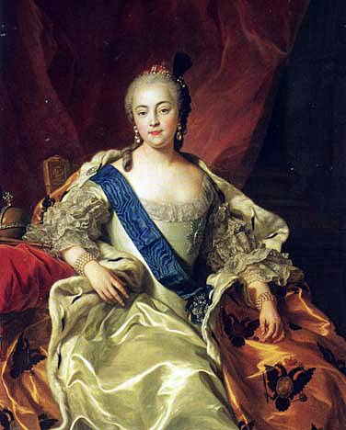
„Venemaa inimlik paleus“
keisrinna Eliisabet (Елизавета Петровна)
Peeter I tütar
1709–1762
igavene pruut
võimul 1741–1762
Carle van Loo „Portrait de l’impératrice Élisabeth Petrovna “ (1760) Allikas: Vikipeedia

Slide 6
Surmanuhtluse keelustamine Eliisabeti ajal
17.05.1744 üldise surmanuhtluse keelustamise ukaas;
eelnenud ukaas kinnitati 05.08.1746 ukaasiga;
25.05.1753 ukaasiga sätestati armuandmine surmamõistetutele alles tapalaval;
30.09.1754 ukaas – nuudiga ihunuhtlus, aukude tegemine ninasõõrmetesse, tähed B.O.P, raudadesse aheldatuna elu lõpuni sunnitööle kas Siberisse või Paldiskisse

Slide 7
meeskohus/ maakohus
ülemmaakohus/ õuekohus
kubermangu-valitsus

Slide 8
Surmanuhtluse asendamine
Hupel oma „Topograafia“ I osas (1774) – surmanuhtluse asemel:
häbimärgistamine (Brandmarke)
avalik peksmine (Staupschlag)
eluaegsele sunnitööle väljasaatmine (Versendung auf Zeitlebens zu publiquer Arbeit)

Slide 9
August Wilhelm Hupel (1737–1819)
Der Unter und der Oberrichter sprechen nach den vorhandenen alten strengen Gesetzen; dann wird das Urtheil dem Generalgouvernement kommunicirt, welches die zuerkannte Strafe nach den darüber ergangenen Ukasen in eine andere dem aufgeklärten und sanften Geist der Gesetzgebung gemäßere, verwandelt /---/.
August Wilhelm Hupel. Topographische Nachrichten von Lief- und Ehstland, Bd. 1. Riga, 1774, S. 510.

Slide 10
Tänan tähelepanu eest!

